Slide 1
BYĆ PATRIOTĄ…

Slide 2
Patriotyzm
- postawa szacunku, umiłowania i oddania własnej ojczyźnie oraz chęć ponoszenia za nią ofiar i pełną gotowość do jej obrony, w każdej chwili. Charakteryzuje się też przedkładaniem celów ważnych dla ojczyzny nad osobiste, a także gotowością do pracy dla jej dobra i w razie potrzeby poświęcenia dla niej własnego zdrowia lub czasami nawet życia.

Slide 3
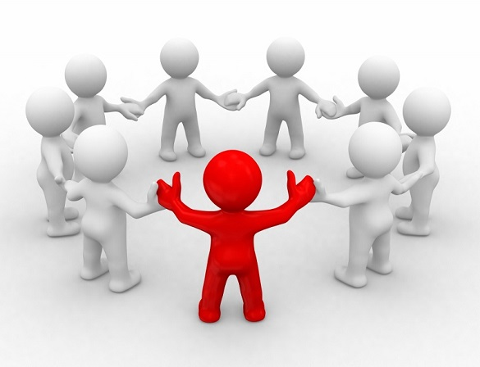
Patriotyzm to również umiłowanie i pielęgnowanie narodowej tradycji, kultury czy języka. Oparty jest on na poczuciu więzi społecznej, wspólnoty kulturowej oraz solidarności z własnym narodem i społecznością.

Slide 4
Patriota to przede wszystkim człowiek, który:
kocha swoją ojczyznę
zachowuje szacunek do symboli narodowych, tradycji i stara się je przestrzegać
poświęca się własnej ojczyźnie
obchodzi święta i rocznice narodowe
działa na rzecz rozwoju swojej społeczności lokalnej w różnego rodzaju przedsięwzięciach o charakterze kulturalnym, politycznym, gospodarczym
stawia dobro kraju i swojej społeczności ponad interes osobisty

Slide 5
Rozróżnia się kilka typów patriotyzmu:
patriotyzm narodowy – miłość do kraju ojczystego oraz narodu znajdującego się w obrębie państwa
patriotyzm regionalny – przywiązanie do regionu, dzielnicy kraju, z której się pochodzi lub w której się mieszka
patriotyzm lokalny – miłość do stron rodzinnych, miejsca urodzenia i wychowania oraz do miejsca zamieszkania
patriotyzm gospodarczy – przywiązanie do towarów wyprodukowanych w kraju ojczystym lub sprzedawanych przez markę z ojczystego kraju

Slide 6
Polskie symbole narodowe chronione są przez konstytucję. Warunki, na jakich polskie godło oraz flaga mogą być używane określa stosowna ustawa. Każdy Polak powinien być dumny ze swych symboli narodowych. Szanować je i pamiętać o nich. To one tworzą historię naszego kraju. Symbolami narodowymi są:

Slide 7
Flaga Polski
Polska flaga składa się z dwóch pasów, które mają taką samą szerokość. Górny pas jest koloru białego, a dolny czerwonego. Kolory te nawiązują do godła państwa polskiego. W latach wcześniejszych kolejność kolorów na fladze państwowej była różna, używano bowiem na przemian flagi biało-czerwonej lub czerwono-białej. Biało-czerwona flaga od 1831 roku jest oficjalną flagą narodową.

Slide 8
Godło Polski
Polskie godło składa się z białego orła ze złotą koroną umieszczonego na tle o czerwonym kolorze. Głowa orła zwrócona jest w prawą stronę. Początki powstania godła związane są z Lechem, twórcą polskiej państwowości. Symbol orła jest związany z Gnieznem, czyli stolicą, która została stworzona przez Lecha.

Slide 9
Hymn Polski
Twórcą polskiego hymnu jest Józef Wybicki. Był on przyjacielem generała Dąbrowskiego. Dnia 16 lipca 1797 we Włoszech, w miejscowości Reggio, gdzie miała miejsce parada wojskowa, po raz pierwszy zaśpiewano „Mazurka Dąbrowskiego”. Początkowo, pieśń ta była nazywana Pieśnią Legionów Polskich we Włoszech. Dopiero w 1927 roku „Mazurek Dąbrowskiego” stał się oficjalnym hymnem polski. Zyskał wtedy obecny tytuł.

Slide 10
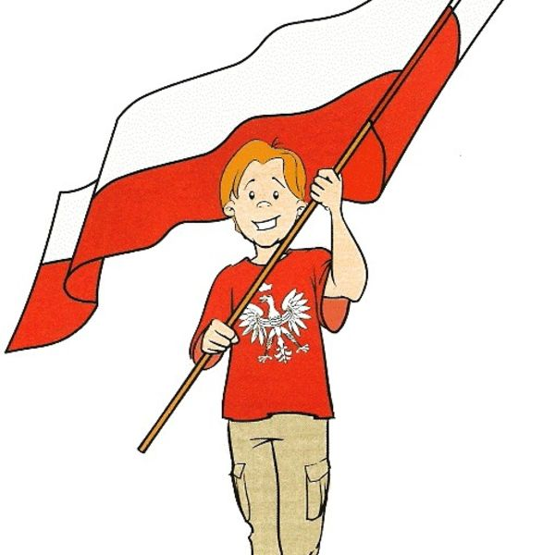
Być patriotą to:
stawać do walki w czasie zagrożenia ojczyzny
miłować naród i ojczyznę
okazywać szacunek symbolom narodowym
godnie reprezentować kraj i naród w kontaktach
z obcokrajowcami
obchodzić święta narodowe oraz uczestniczyć
w wyborach

Slide 11
Jednym z największych patriotów XXI wieku był św. Jan Paweł II, który podczas całego swojego pontyfikatu martwił się o dobro Polski. Starał się udzielać dobrych rad naszym władzom, łagodzić konflikty i dbać o pokój.

Slide 12
Patriotyzm dziś
Dziś nie trzeba poświęcać życia, by nazywać się patriotą. Wystarczy przestrzegać nakazów i zakazów zapisanych w ustawach, troszczyć się o dobro wspólne, łączyć się z narodem podczas klęski lub tragedii narodowej, dbać o środowisko i zachowywać polskie tradycje. Patriotyzm nie wymaga teraz wielkich poświęceń. Teraz wystarczy tylko trochę dobrej woli i chęci pomagania innym.

Slide 13
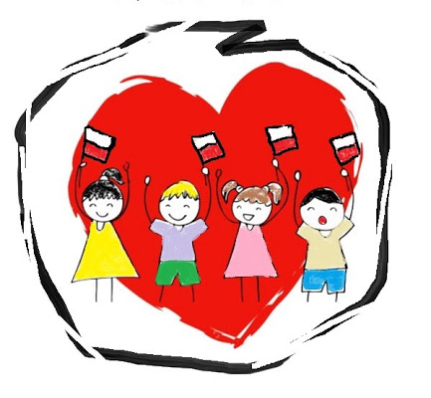

Slide 14
Dziękuję za uwagę.
Dawid Krzywicki klasa 7d

Slide 15
Źródło informacji:
- https://www.google.pl - https://pl.wikipedia.org

